Slide 1
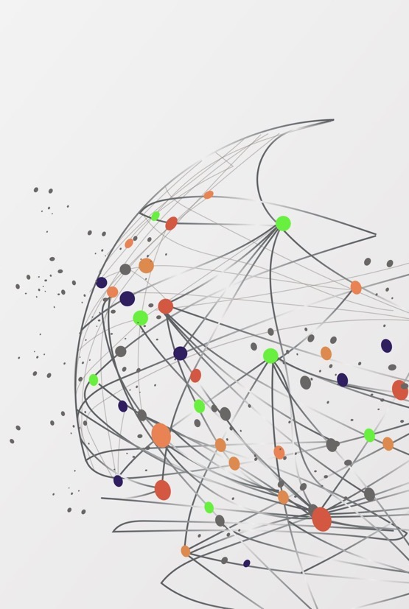

Présentation
Livret d'accompagnement pour l'acquisition des premiers outils mathématiques
Pour les enfants de moins de 4 ans
Mission Maternelle – DSDEN du Nord

Slide 2
Sommaire du Livret
Enjeux pédagogiques de la maternelle
Recommandations pédagogiques et gestes professionnels associés
Proposition de séquence n°1 : Se familiariser avec les motifs organisés
Proposition de séquence n°2 : Découvrir les nombres : exprimer une quantité par un nombre
Proposition de séquence n°3 : Utiliser le nombre pour résoudre des problèmes d'ajout ou de retrait

Slide 3

Enjeux pédagogiques de la maternelle
  Importance de l'école maternelle dans le parcours scolaire.
  Introduction aux mathématiques et développement des compétences transversales.
  Rôle central de l'enseignant dans la conception et la mise en œuvre des situations d'apprentissage.

Slide 4
Recommandations pédagogiques
  Démarche d'enseignement structuré et progressif.
  Importance de l'erreur dans l'apprentissage.
  Rôle de la verbalisation par l'élève.
  Suivi et évaluation des progrès des élèves.

Slide 5
Séquence n°1 - Se familiariser avec les motifs organisés
Objectifs
Mémoriser et reproduire des motifs répétitifs simples de différentes natures.
Stimuler le goût des mathématiques, favoriser le raisonnement logique, solliciter la mémoire de travail et développer les capacités d'anticipation.
Éléments de progression
Avant 4 ans :
  Mémoriser un motif répétitif très simple.
  Reproduire un motif répétitif à l'identique.
À partir de 4 ans :
  Mémoriser un motif répétitif simple.
  Reconnaître un motif répétitif à ses régularités.
  Décrire oralement des motifs répétitifs simples de différentes natures.
  Prolonger l'amorce d'un motif répétitif et verbaliser la règle de prolongement utilisée.
À partir de 5 ans :
  Repérer et décrire oralement la structure d'un motif évolutif.
  Identifier la structure d'un motif répétitif ou évolutif indépendamment des éléments physiques qui le composent.
  Créer des motifs de différentes natures.

Slide 6
Enjeux pédagogiques
Stimuler le goût des mathématiques : Les motifs permettent aux élèves de comprendre des règles et des régularités, ce qui pose les bases pour l'apprentissage de concepts mathématiques plus complexes.
Favoriser le raisonnement logique : Les motifs aident à développer les capacités d'anticipation et de mémoire de travail.
Solliciter la mémoire de travail : L'identification et la reproduction de motifs sollicitent la mémoire de travail des élèves.
Développer les capacités d'anticipation : En observant un motif, l'élève apprend à prévoir la suite des événements, ce qui est essentiel pour le développement de la pensée logique et la planification.
Éclairage de la recherche
Les motifs ne sont pas numériques mais se fondent sur des régularités, base de l'algèbre. Les activités de motifs aident à consolider des compétences mathématiques, particulièrement en géométrie et en logique.

Slide 7
Démarche d'enseignement
Avant 4 ans, les élèves apprennent à manipuler un seul type de motif, le motif répétitif. Les motifs doivent être de différentes natures et faire appel aux différents sens, ne se limitant pas aux blocs de couleurs. Ils peuvent être constitués d'un enchaînement ou d'une juxtaposition de gestes, de mouvements, de formes, de textures différentes, de couleurs, de sons, etc.
Prérequis
En amont, le professeur doit avoir mené des activités de tri et de classement d'objets selon des critères perceptifs (forme, couleur, matière, etc.) afin de s'assurer que les élèves voient bien les similitudes et les différences. Les activités de tri et de classement permettent à l'enfant de comprendre les relations entre les objets et de repérer des régularités, compétences clés pour l'observation et la reproduction de motifs.

Slide 8
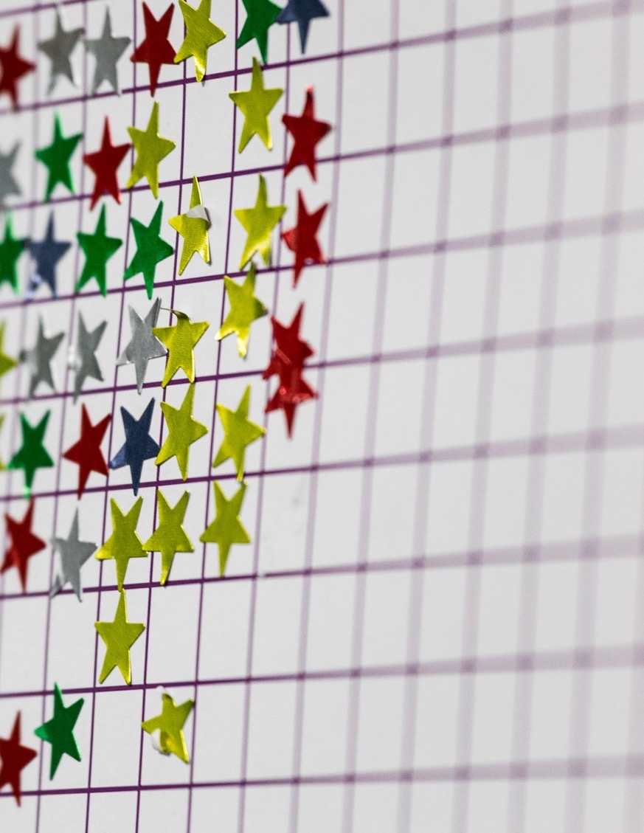
Variables didactiques
Le type de motif répétitif (A B A B A B ou A BB A BB A BB ou A BBB A BBB A BBB A BBB).
Le type de tâche : recopier à l'identique, reproduire de mémoire un motif complet, reproduire une partie du motif qui est caché, compléter un motif.
Le matériel doit être varié et les situations doivent mobiliser les différents sens.
Procédures à acquérir
Observer un motif.
Repérer le motif de base et sa répétition.
Mémoriser le motif de base et sa répétition.
Reproduire un motif.

Slide 9
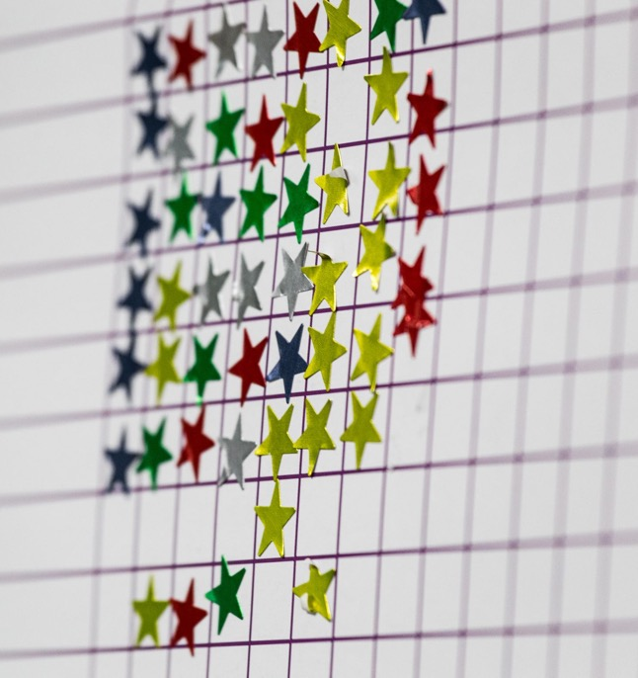
Séquence n°1 - Se familiariser avec les motifs organisés
  Déroulement de la séquence :
  Séquence 1 : Mémoriser et reproduire à l'identique un motif gestuel.
  Séquence 2 : Mémoriser et reproduire à l'identique un motif sonore utilisant la voix.
  Séquence 3 : Mémoriser et reproduire à l'identique un motif corporel alternant deux mouvements.
  Séquence 4 : Mémoriser et reproduire à l'identique un motif visuel.

Slide 10
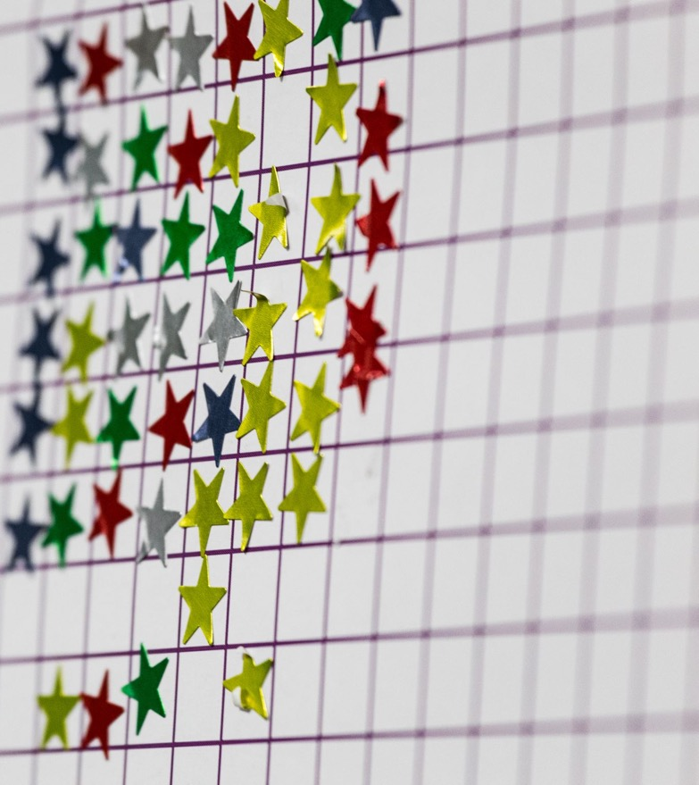
Séquence n°1 - Se familiariser avec les motifs organisés
Déroulement de la séquence
La programmation annuelle met en œuvre les quatre modalités spécifiques d'apprentissage de la maternelle :
L'apprentissage par le jeu : séquences 1 à 4.
L'apprentissage par la résolution de problèmes concrets : séquence 4.*
L'entraînement : activités de consolidation.
La mémorisation : tout au long des apprentissages.

Slide 11
Séquence 1 : Mémoriser et reproduire à l'identique un motif gestuel.
Séance 1 : Se familiariser avec un motif répétitif gestuel proposé par le professeur.
Séance 2 : Les élèves reproduisent un motif répétitif dont le motif de base est constitué d'un enchaînement de deux nouveaux gestes initiés par le professeur.
Séance 3 : Les élèves s'appuient sur les photos pour reproduire le motif.
Séance 4 : Les élèves communiquent le motif à un groupe d'autres élèves (à partir de photos ou en montrant les gestes).

Slide 12
Séquence 2 : Mémoriser et reproduire à l'identique un motif sonore utilisant la voix
Séance 1 : Se familiariser avec un motif répétitif verbal proposé par le professeur.
Séance 2 : Les élèves reproduisent un motif répétitif dont le motif de base est constitué d'un enchaînement de deux nouveaux mots ou onomatopées initié par le professeur.
Séance 3 : Les élèves s'entraînent à reproduire le motif en utilisant les tablettes ou dictaphones.
Séance 4 : Les élèves communiquent le motif à un groupe d'autres élèves (à partir des enregistrements).

Slide 13
Séquence 3 : Mémoriser et reproduire à l'identique un motif corporel alternant deux mouvements
Séance 1 : Réaliser un parcours avec une action motrice imposée par un élément pour passer au-dessus puis en dessous.
Séance 2 : Se familiariser avec un motif répétitif initié par le professeur constitué d'un motif de base alternant deux gestes moteurs puis le pratiquer.
Séance 3 : Mémoriser et reproduire à l'identique un motif répétitif selon un parcours.
Séances 4, 5, 6, 7 : Réitérer les séances précédentes avec une alternance de deux autres gestes moteurs.

Slide 14
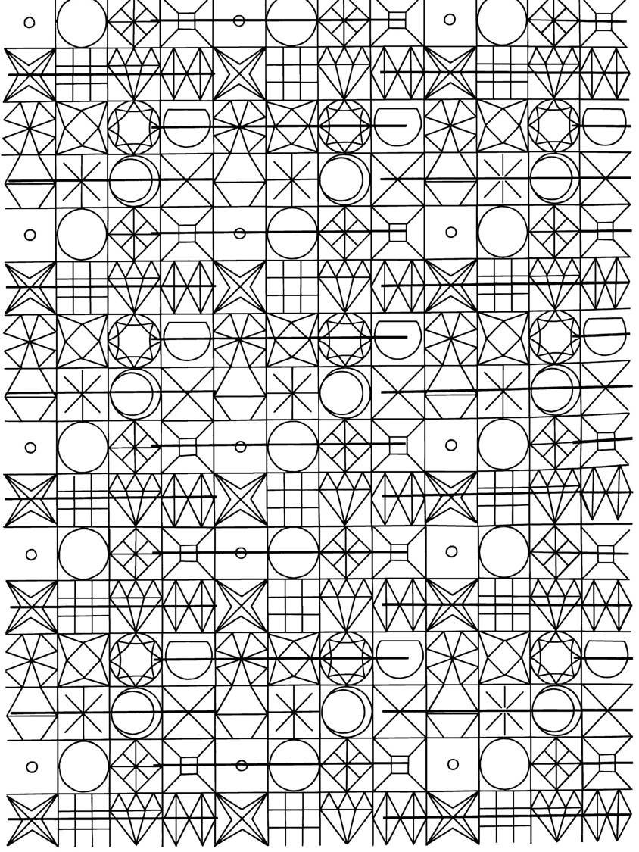
Séquence 4 : Mémoriser et reproduire à l'identique un motif visuel
Séance 1 : Reproduire à l'identique un motif répétitif proposé par le professeur. Le modèle est sous les yeux.
Séance 2 : Reproduire de mémoire un motif répétitif proposé par le professeur. Le modèle est éloigné, plusieurs déplacements autorisés.
Séance 3 : Reproduire de mémoire un motif répétitif proposé par le professeur. Le modèle est éloigné (ou caché), un seul déplacement autorisé.

Slide 15
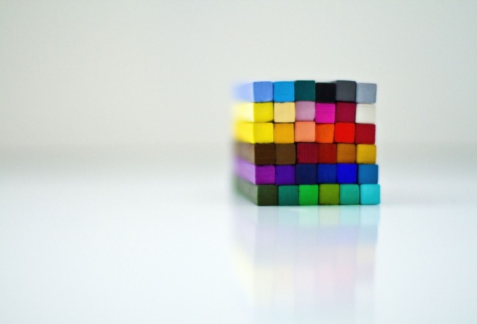
Focus sur la séquence 4 –
Séances 2 et 3 : Mémoriser un motif répétitif visuel
Prérequis
Avoir effectué des tris de chaussettes (objets réels ou images découpées) en s'attachant aux couleurs, aux textures, aux formes dessinées, etc.
Avoir manipulé dans le coin poupée les pinces à linge dans une situation type « étendre son linge ».
Variables didactiques
La longueur du motif.
Le nombre d'éléments dans le motif de base.
Le type de motif répétitif (A B A B A B ou A BB A BB A BB ou A BBB A BBB A BBB A BBB).
L'éloignement dans l'espace.
Le nombre de déplacements possibles.
Des objets réels ou images découpées.

Slide 16
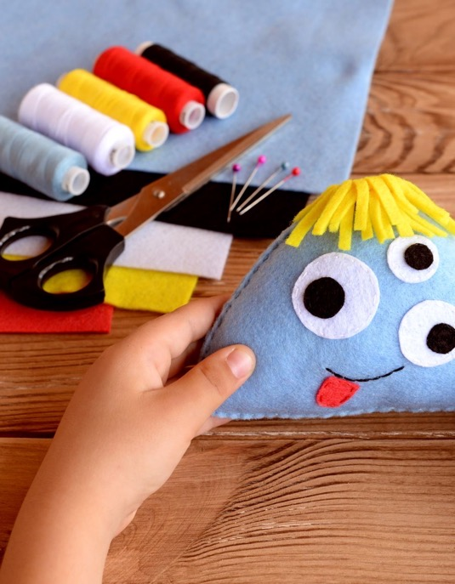
Situation de référence
La mascotte de la classe a étendu ses chaussettes sur le fil à linge. Il s'agit pour les élèves de mémoriser et de reproduire le motif construit par la mascotte à l'identique. Plusieurs déplacements sont autorisés (séance 2). Un seul voyage est autorisé (séance 3).

Slide 17

Présentation de la séance 2
Objectif : Mémoriser et reproduire à l'identique un motif répétitif simple en utilisant des objets tangibles.
Modalités : Groupe de 6 élèves.
Durée : 20 minutes.
Matériel :
  Un fil à linge modèle présentant le motif au coin « poupée ».
  6 fils vides (1 par élève) à distance (atelier ou regroupement).
  Des chaussettes de deux couleurs différentes (jaune et rouge dans notre exemple) jointes en annexe.
Temps 1 - Définition des objectifs et mise en réussite
Introduction de l'activité : Le professeur expose le problème du jour et montre comment procéder.
Enseignement de la procédure : Le professeur se déplace avec les élèves au coin « poupées » et énonce aux élèves la procédure à suivre.
Temps 2 - Mise en activité différenciée des élèves
Modalités : Groupe de 6 élèves.
Matériel : Des poupées, une assiette devant chaque poupée, une barquette pour aller chercher les pommes à distance, une réserve de pommes éloignée.
Déroulement : Les élèves reproduisent le motif en utilisant les chaussettes et les fils à linge.
Différenciation
Le professeur poursuit son accompagnement auprès des élèves qui en auraient toujours besoin, à partir du même motif, afin de les amener progressivement à comprendre la règle de base du motif visuel : alternance de deux couleurs. Il les encourage également à se déplacer pour observer autant que de besoin le modèle à distance. Pour les élèves en réussite : toujours à partir du même motif, le professeur propose à l'élève de reproduire le modèle de la mascotte en un seul déplacement.

Slide 18

Présentation de la séance 3
Modalités : Groupe de 6 élèves. Durée : 20 minutes.
Matériel :
  Un fil à linge modèle présentant deux nouvelles couleurs.
  6 fils vides (1 par élève) à distance (atelier ou regroupement).
  Des chaussettes de deux couleurs différentes (bleues et vertes dans notre exemple) : objets réels ou images découpées.
  Des fils à linge modèles préparés en avance présentant :
    Deux nouvelles couleurs.
    Garder les mêmes couleurs mais, inversion des couleurs (rouge - jaune).
    Proposer de nouvelles structures : A BB A BB A BB voire A BBB A BBB A BBB A BBB.
Temps 1 - Introduction de l'activité/Rappels et retours sur la séance 2
Le professeur rappelle rapidement le problème et la séance précédente tout en sollicitant la verbalisation des élèves sur les actions indispensables à la résolution de ce dernier.
Temps 2 - Mise en activité différenciée des élèves
Le professeur propose le motif suivant (A B A B A B) au coin « poupées » et précise que cette fois-ci il va falloir réussir en un seul voyage. Au fil de la séance, il questionne les élèves sur leurs procédures pour parvenir à reproduire le motif, les encourage à verbaliser.
Différenciation
Le professeur autorise plusieurs déplacements et accompagne les élèves dans la réalisation de l'exercice. Il peut complexifier les exercices pour les élèves ayant réussi en un seul voyage.
Temps 3 - Institutionnalisation
Le professeur revient sur les exercices précédents, il incite les élèves à expliciter leurs procédures et synthétise ce qu'il faut retenir pour réussir. « Pour étendre ses chaussettes comme la mascotte, il faut repérer l'alternance des couleurs. Comprendre qu'elle se répète toujours dans le même ordre. »
Temps 4 - Automatisation/Réinvestissement
Des activités de réinvestissement et de consolidation sont à proposer tout au long de l'année afin de favoriser une réactivation régulière des connaissances. Le passage à l'abstraction est accompagné par une manipulation en passant par du matériel tangible (objets) vers du matériel moins figuratif (jetons, cubes).

Slide 19
Pour aller plus loin –
Prolongement avec un « défi motifs »
Objectif Se familiariser avec les motifs organisés.
Matériel La situation a lieu en extérieur et les élèves utilisent les matériaux disponibles dans l'espace choisi (feuilles, bâtons, sable, cailloux, etc.).
Déroulement
Phase 1 : Laisser les élèves aller récolter le plus de matériaux possible dans l'espace choisi.
Phase 2 - Défis en extérieur : L'enseignant prend en photos les productions afin de garder une trace de cette création de motifs en extérieur.
  Niveau 1 - Motif répétitif : Défi : Avec la récolte, choisir deux éléments qu'il faut répéter en alternant ces deux éléments toujours dans le même ordre.
  Niveau 2 - Motif répétitif : Défi : Avec la récolte, choisir trois éléments qu'il faut répéter en alternant deux ou trois éléments (toujours dans le même ordre).
  Niveau 3 - Chasse à l'intrus : Laisser les élèves réaliser le niveau 2. Pendant ce temps, l'enseignant réalise son propre motif avec une erreur/un intrus. En fin de séance, lorsque les élèves viennent vérifier si les défis sont réalisés avec succès, soumettre la réalisation de l'enseignant à la validation/critique des élèves.
Phase 3 - Verbalisation et trace : Une verbalisation possible pourrait être : « J'ai choisi une feuille et un caillou », « J'ai réussi si j'ai alterné/répété dans le même ordre une feuille - un caillou puis une feuille - un caillou » ou autre exemple « J'ai répété en alternant un caillou - deux feuilles - un caillou - deux feuilles ». Lors du retour en classe, l'enseignant propose les photos des réalisations. Des échanges ont lieu sur le respect de la consigne. Une trace peut être réalisée par le professeur en créant une composition avec l'ensemble des productions.

Slide 20
Interdisciplinarité
Français : Utilisation du vocabulaire pour décrire des motifs (« avant », « après », « alternance », « répétition », « de plus », « par-dessus », « en dessous »).
Agir, s'exprimer, comprendre à travers l'activité physique : Réalisation de motifs en mouvement à travers des jeux collectifs ou des chorégraphies.
Ressources
Piolti-Lamorthe C., Roubin S. et Trgalová J., « Des patterns dans les classes ! », in APMEP Au fil des maths, n° 547, mars 2023.
Lemaire S., « Suites logiques en maternelle », in APMEP Au fil des maths, n° 547, avril 2023.
Article Algorithmes, Yves Thomas, IREM, Pays de la Loire.

Slide 21
Séquence n°2 - Découvrir les nombres : exprimer une quantité par un nombre
  Objectifs : Constituer une collection d'objets contenant la même quantité d'objets qu'une collection donnée
  Éléments de progression :
    Avant 4 ans : Constituer une collection d'un cardinal donné (jusqu'à trois, voire quatre objets).
    À partir de 4 ans : Constituer une collection d'un cardinal donné (jusqu'à six objets).
    À partir de 5 ans : Constituer une collection d'un cardinal donné (jusqu'à dix, voire au-delà).
  Enjeux pédagogiques :
    Construire et utiliser une des fonctions du nombre pour mémoriser puis réaliser une collection.
    Réaliser une collection qui comporte la même quantité d'objets qu'une autre collection.
    Dénombrer une quantité en utilisant la suite orale des nombres connus.

Slide 22
Séquence n°2 - Découvrir les nombres : exprimer une quantité par un nombre
  Déroulement de la séquence :
    Séance 1 : Réaliser une collection de quantité égale à la collection proposée avec une collection visible et manipulable.
    Séance 2 : Réaliser une collection de quantité égale à la collection proposée avec une collection invisible et manipulable (sans déplacement).
    Séance 3 : Réaliser une collection de quantité égale à la collection proposée avec une collection invisible et manipulable (plusieurs déplacements autorisés).
    Séance 4 : Réaliser une collection de quantité égale à la collection proposée avec une collection invisible et manipulable (un seul déplacement autorisé).

Slide 23
Séquence n°3 - Utiliser le nombre pour résoudre des problèmes d'ajout ou de retrait
  Objectifs : Résoudre des problèmes d'ajout ou de retrait avec recherche de l'état final (quantités jusqu'à 3 voire 4).
  Éléments de progression :
    Avant 4 ans : Recherche du tout ou d'une partie dans un problème de parties-tout (nombres jusqu'à 3 voire 4).
    À partir de 4 ans : Recherche du tout ou d'une partie dans un problème de parties-tout (nombres jusqu'à 6).
    À partir de 5 ans : Recherche du tout ou d'une partie dans un problème de parties-tout (nombres jusqu'à 10).
  Enjeux pédagogiques :
    Faire vivre aux élèves des expériences concrètes pour constituer un « répertoire » de « situations problèmes » mathématiques.
    Utiliser le nombre pour anticiper le résultat d'une action sur des quantités.
    Induire le développement informel du sens des opérations.
    Développer des compétences transversales comme la maîtrise du langage, l'inventivité et la curiosité intellectuelle.

Slide 24
Séquence n°3 - Utiliser le nombre pour résoudre des problèmes d'ajout ou de retrait
  Déroulement de la séquence :
    Séance 1 : Recherche du tout dans un problème d'ajout en manipulant des objets figuratifs.
    Séance 2 : Recherche du tout dans un problème d'ajout ou de retrait au moyen d'images représentant le matériel figuratif.
    Séance 3 : Recherche du tout dans un problème d'ajout ou de retrait en manipulant des objets symboliques (cubes, jetons, ...).
    Séance 4 : Recherche du tout dans un problème sans manipuler.

Slide 25
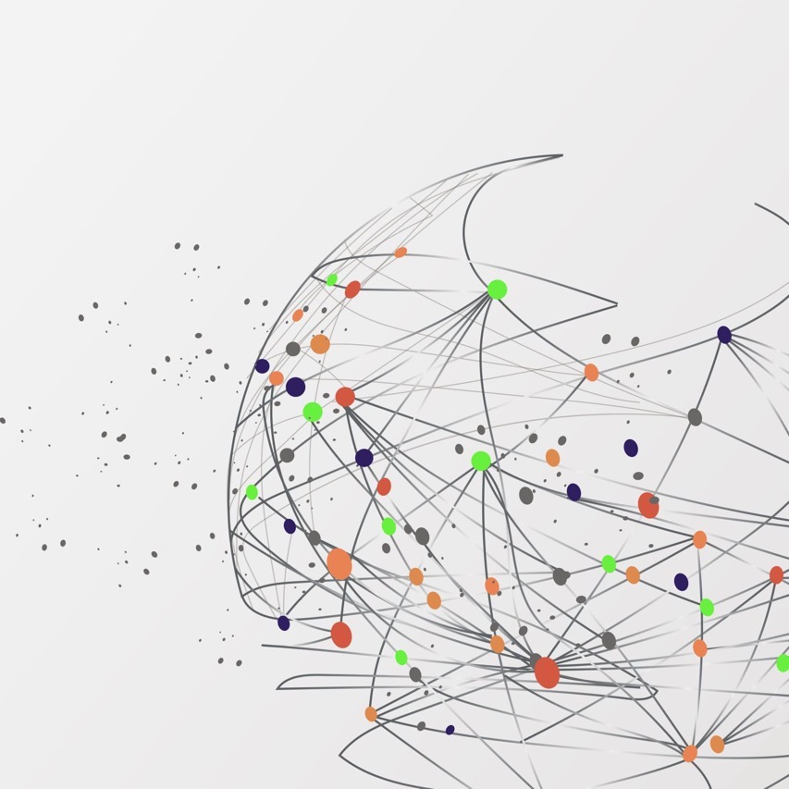
Conclusion
Ces séquences sont conçues pour être adaptées et différenciées selon les besoins des élèves, avec un accent sur l'observation, la pratique et l'évaluation continue pour assurer un apprentissage efficace et durable.

